Slide 1
En akademisk stjernehimmel i endring – er vi rustet til å følge med?
Tord Lien
Stortingsrepresentant
2. Nestleder KUF-komiteen

Slide 3
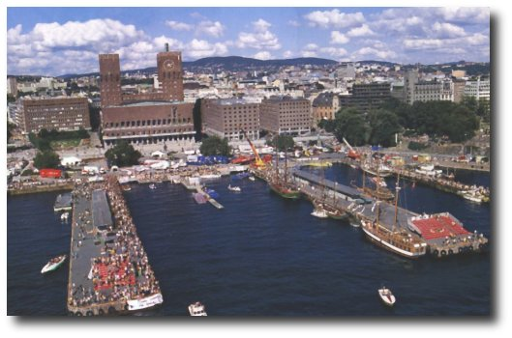
vs

Slide 4
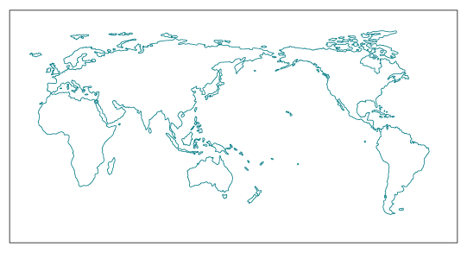
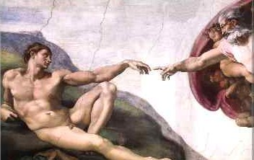

Slide 5
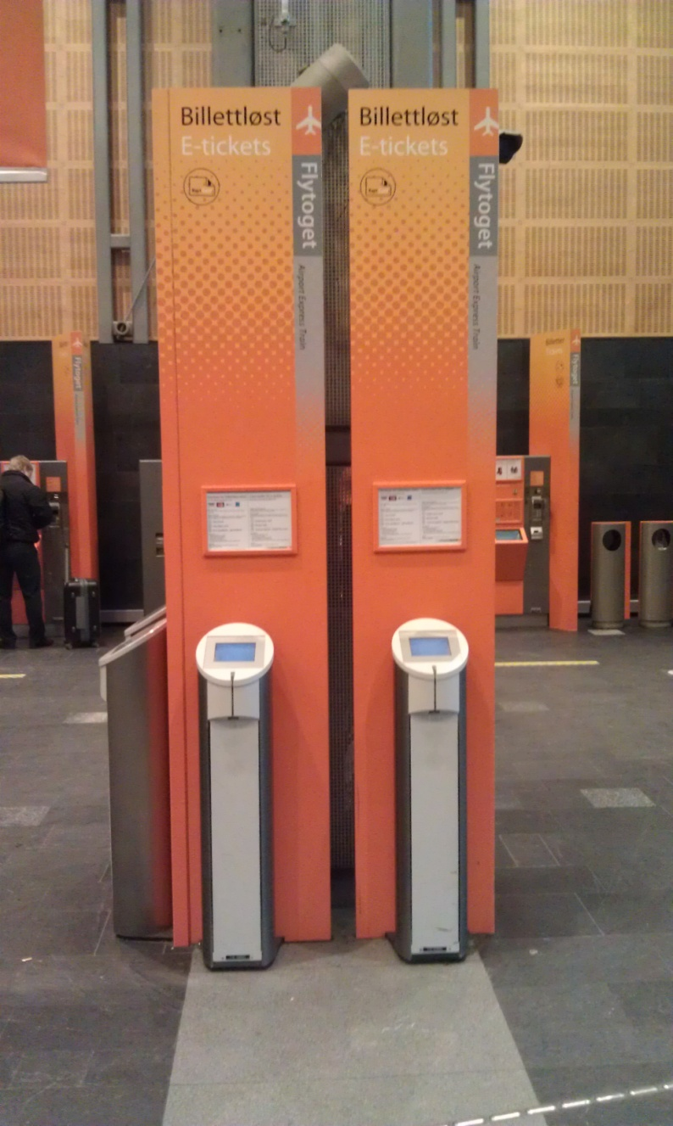

Slide 6
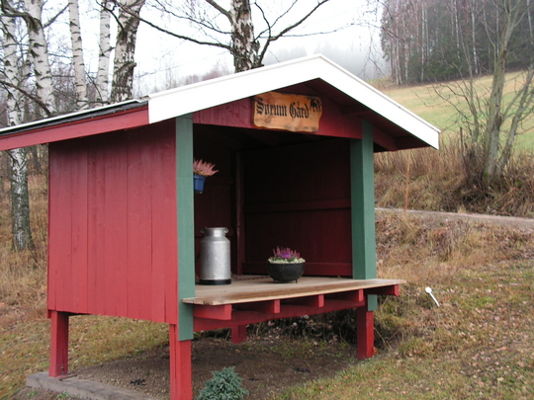
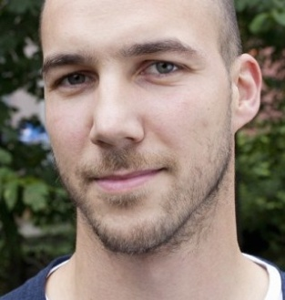
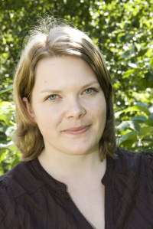

Slide 8
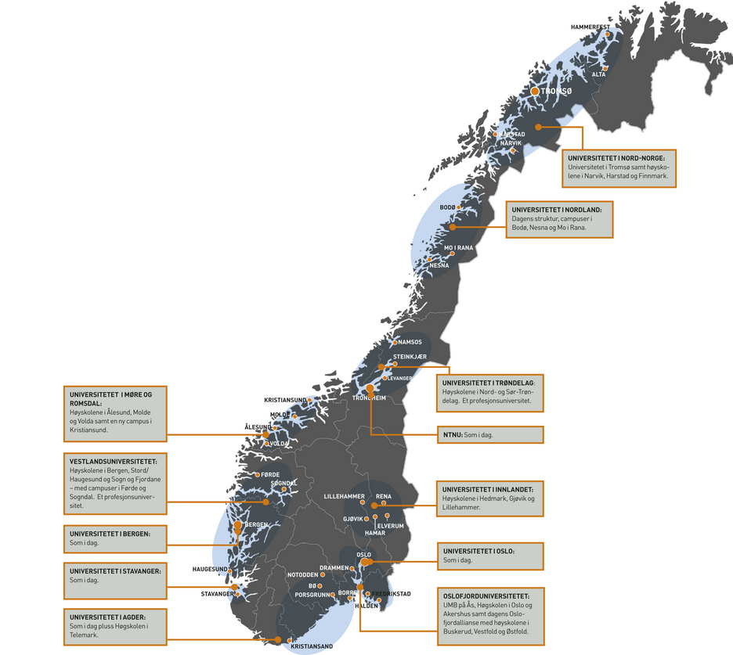
UH-sektoren om 20 år??
Illustrasjon: Teknisk Ukeblad

Slide 9
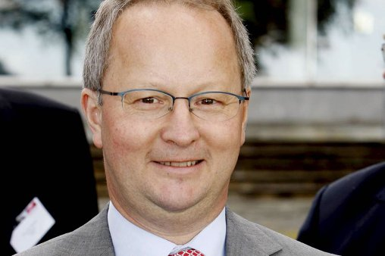
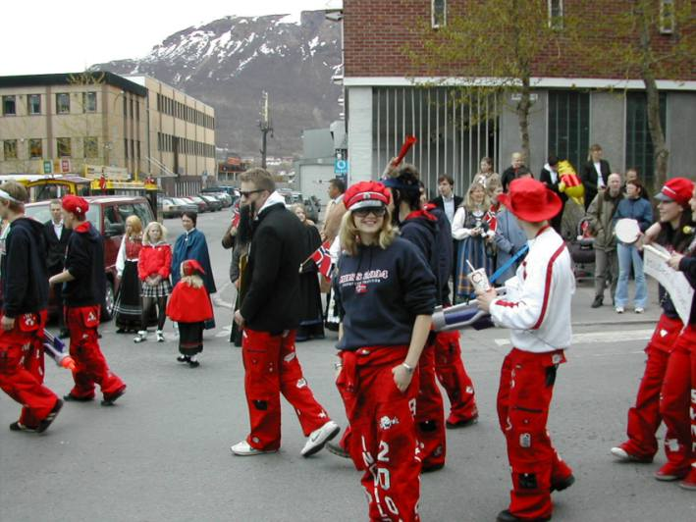
Hvem skal ut??

